Slide 1

卷积神经网络
王津

Slide 2

1
卷积操作
2
卷积神经网络
3
其他卷积种类
4
典型的卷积网络
5
CIFAR
Notes:
按照脚本修改，在右边添加云大和信息学院图案

Slide 3

01
卷积操作

Slide 4
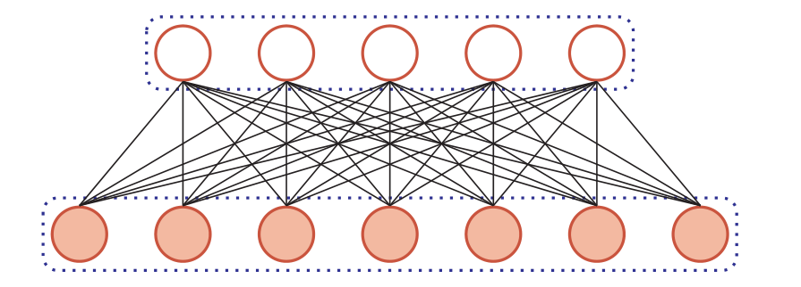
全连接前馈神经网络
权重矩阵的参数非常多
局部不变性特征
自然图像中的物体都具有局部不变性特征
尺度缩放、平移、旋转等操作不影响其语义信息。
全连接前馈网络很难提取这些局部不变特征

Slide 5
神经网络训练的难点
梯度消失
误差反向传播的递推为
参数爆炸，带来过拟合风险
每两层神经网络间的参数量为
模型规模越大，参数越多，就更容易过拟合
低效的激活函数
sigmoid、tanh等求导递推繁琐

Slide 6
卷积神经网络
卷积神经网络（Convolutional Neural Networks，CNN）
一种前馈神经网络
受生物学上感受野（Receptive Field）的机制而提出的
在视觉神经系统中，一个神经元的感受野是指视网膜上的特定区域，只有这个区域内的刺激才能够激活该神经元。
卷积神经网络有三个结构上的特性：
局部连接
权重共享
空间或时间上的次采样

Slide 7
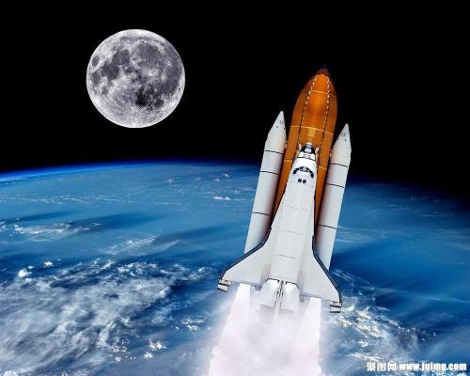
卷积
卷积操作最早应用于航天领域，用于修正激光感应器追踪宇宙飞船
x(t) 是单次的信号输入, 也就是第t时刻宇宙飞船的坐标位置。
权重 w(a) 用来整合 x(t) 。
对于观测更相关的位置会给予更高权重。

Slide 8
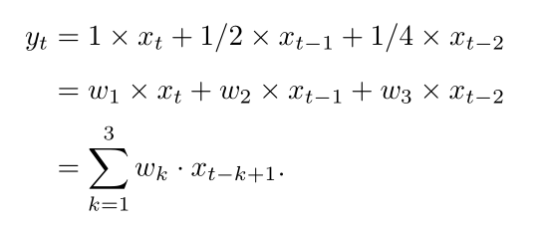
卷积
卷积经常用在信号处理中，用于计算信号的延迟累积。
假设一个信号发生器每个时刻t产生一个信号x_{t} ，其信息的衰减率为w_{k} ，即在k−1个时间步长后，信息为原来的w_{k} 倍
假设w₁ = 1,w₂ = 1/2,w₃ = 1/4
时刻t收到的信号y_{t} 为当前时刻产生的信息和以前时刻延迟信息的叠加。
滤波器（filter）或卷积核（convolution kernel）

Slide 9
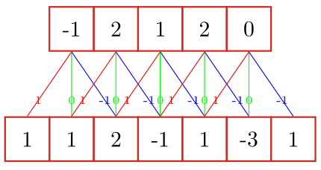
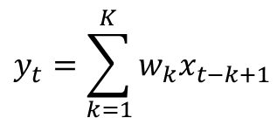
卷积
给定一个输入信号序列𝑥和滤波器𝑤,卷积的输出为：
$$y_{t}=\sum_{k=1}^{K}{w_{k}x_{t−k+1}}$$
Filter: [-1,0,1]

Slide 10
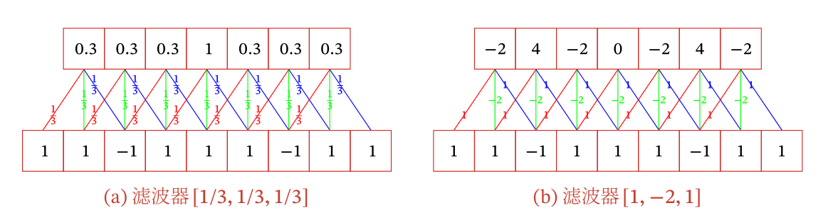
卷积
不同的滤波器来提取信号序列中的不同特征
低频信息
高频信息
$$y ′′(u) = y(u + 1) + y(u − 1) − 2y(u)$$
二阶微分

Slide 11
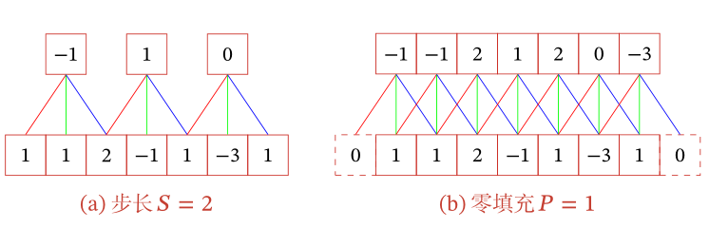
卷积扩展
引入滤波器的滑动步长S和零填充P

Slide 12
卷积类型
卷积的结果按输出长度不同可以分为三类：
窄卷积：步长 𝑇 = 1 ，两端不补零 𝑃 = 0 ，卷积后输出长度为 𝑀 − 𝐾 + 1
宽卷积：步长 𝑇 = 1 ，两端补零 𝑃 = 𝐾 − 1 ，卷积后输出长度 𝑀 + 𝐾 − 1
等宽卷积：步长 𝑇 = 1 ，两端补零 𝑃 =(𝐾 − 1)/2 ，卷积后输出长度 𝑀
在早期的文献中，卷积一般默认为窄卷积。
而目前的文献中，卷积一般默认为等宽卷积。

Slide 13
02
卷积神经网络

Slide 14
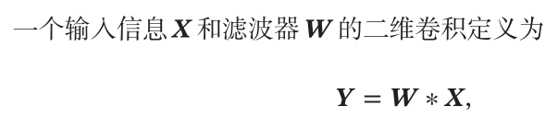
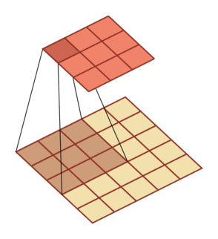
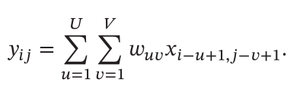
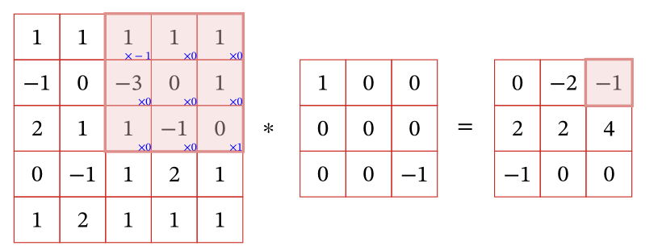
二维卷积
在图像处理中，图像是以二维矩阵的形式输入到神经网络中，因此我们需要二维卷积。

Slide 15
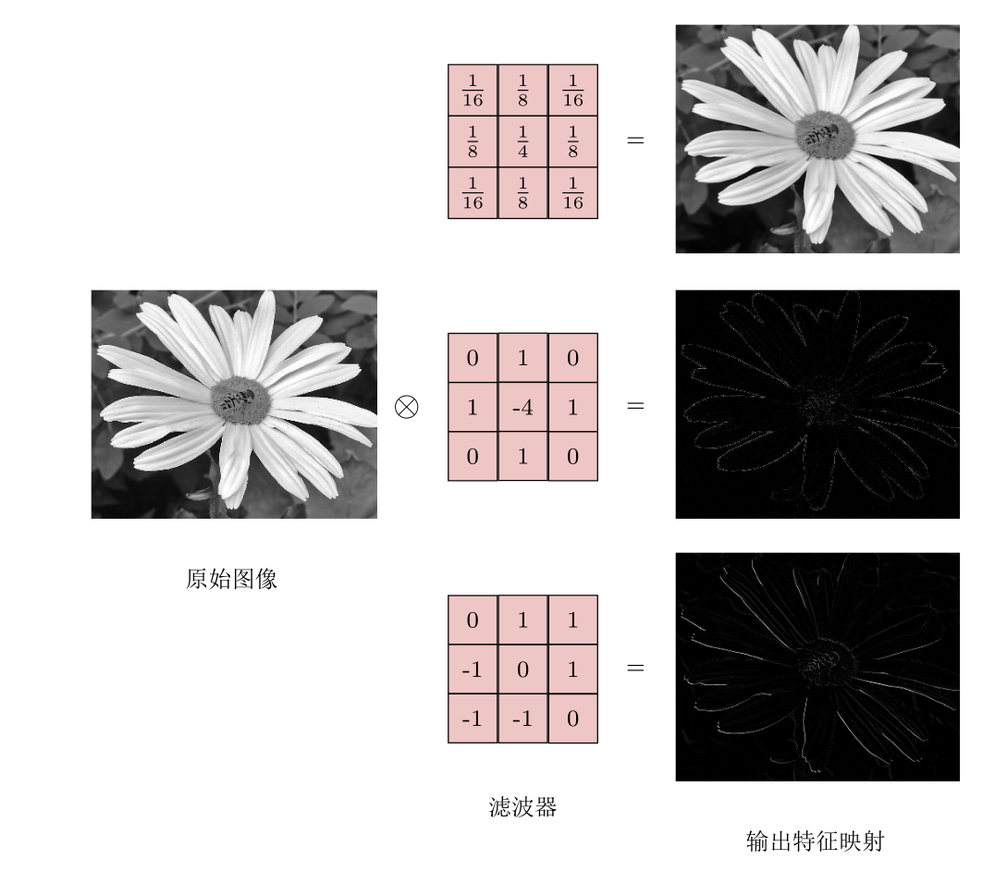
卷积作为特征提取器

Slide 16
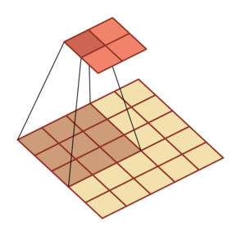
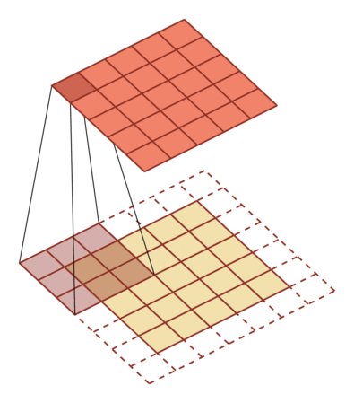
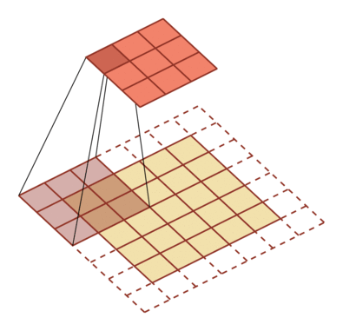
二维卷积
步长1，零填充0
步长2，零填充0
步长1，零填充1
步长2，零填充1

Slide 17
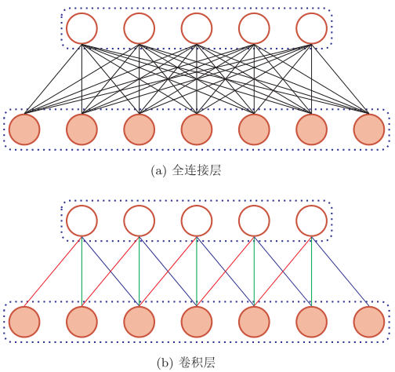
卷积神经网络
用卷积层代替全连接层

Slide 18
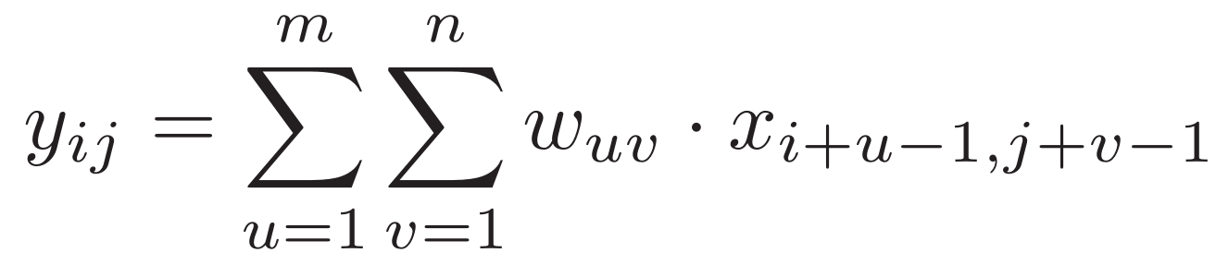
互相关
计算卷积需要进行卷积核翻转。
卷积操作的目标：提取特征。
翻转是不必要的！
互相关
除非特别声明，卷积一般指“互相关”。

Slide 19
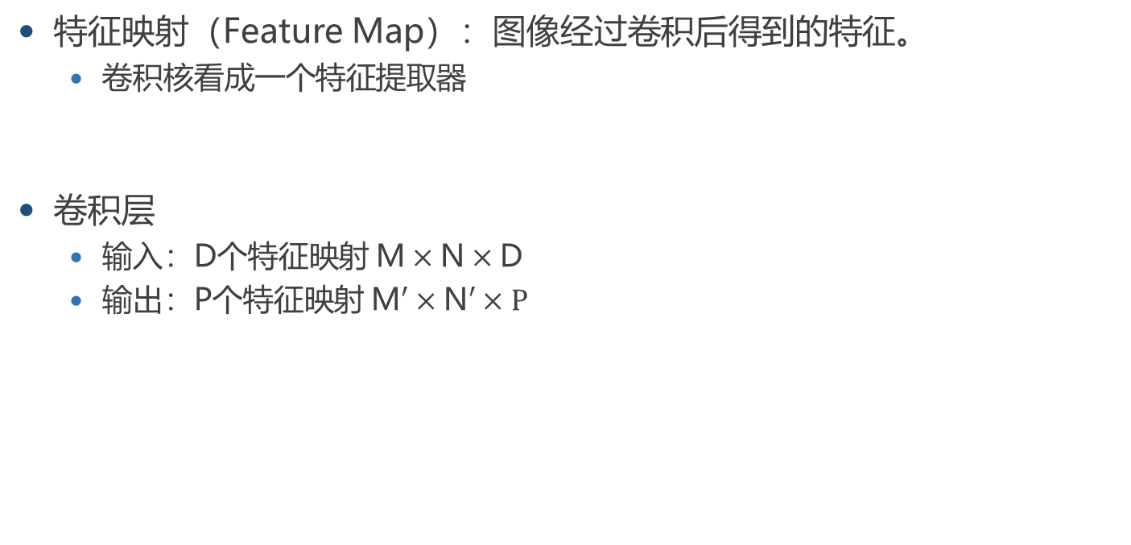
多个卷积核
特征映射（Feature Map）：图像经过卷积后得到的特征。
卷积核看成一个特征提取器
卷积层
输入：D个特征映射 $\text{M}×\text{N}×\text{D}$
输出：P个特征映射 $\text{M}′×\text{N}′×\text{P}$

Slide 20
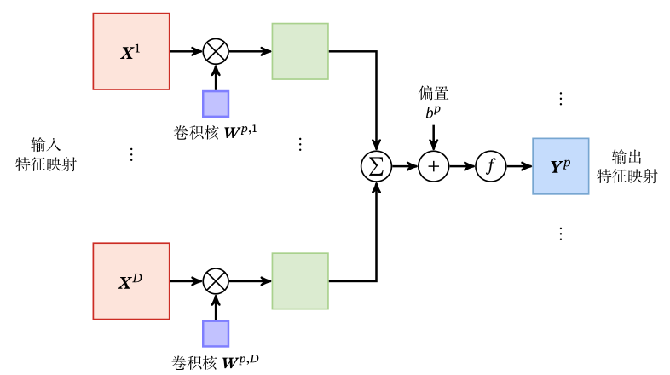
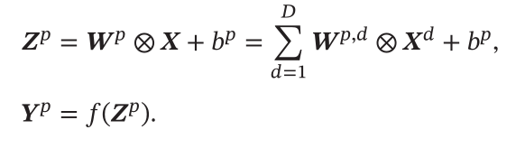
卷积层的映射关系

Slide 21
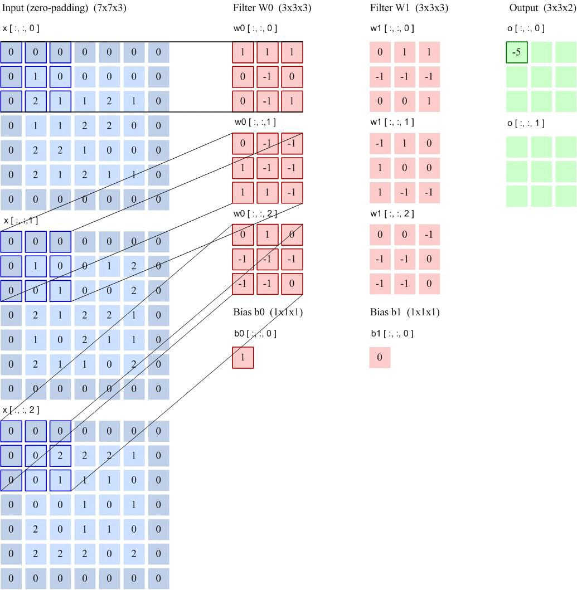
图像二维卷积运算过程

Slide 22
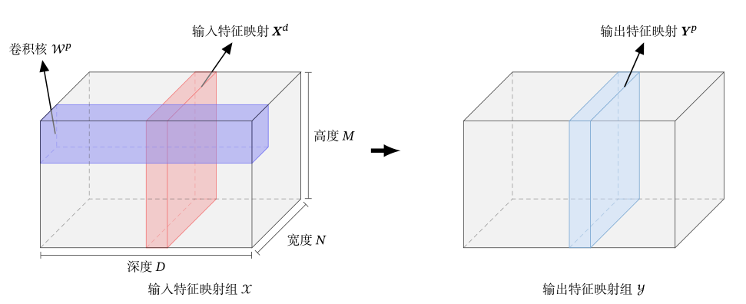
卷积层
典型的卷积层为3维结构

Slide 23
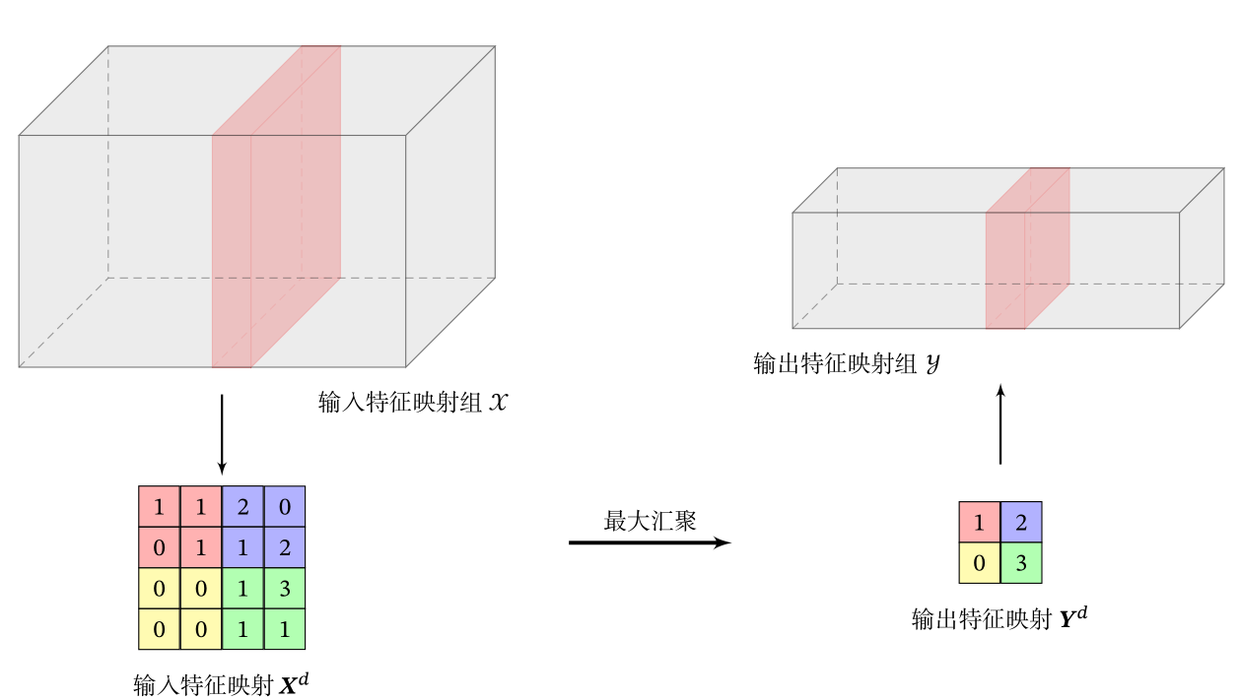
汇聚层
卷积层虽然可以显著减少连接的个数，但是每一个特征映射的神经元个数并没有显著减少。

Slide 24
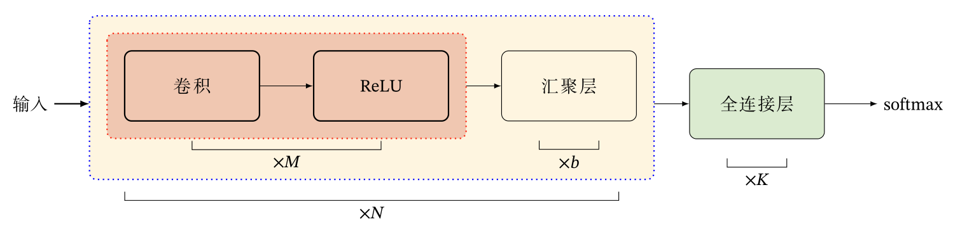
卷积网络结构
卷积网络是由卷积层、汇聚层、全连接层交叉堆叠而成。
趋向于小卷积、大深度
趋向于全卷积
典型结构
一个卷积块为连续M 个卷积层和b个汇聚层（M通常设置为2 ∼ 5，b为0或1）。一个卷积网络中可以堆叠N 个连续的卷积块，然后在接着K 个全连接层（N 的取值区间比较大，比如1 ∼ 100或者更大；K一般为0 ∼ 2）。

Slide 25
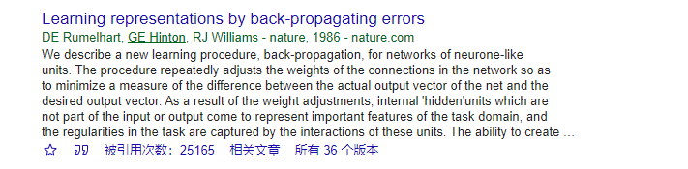
模型训练
1985年，Rumelhart和Hinton等人提出了后向传播（Back Propagation，BP）算法（也有说1986年的，指的是他们另一篇paper：Learning representations by back-propagating errors)，使得神经网络的训练变得简单可行，这篇文章在Google Scholar上的引用次数达到了25165多次，目前还是比Cortes和Vapnic的Support-Vector Networks稍落后一点，不过以Deep Learning最近的发展劲头来看，超越指日可待。

Slide 26
几年后，LeCun利用BP算法来训练多层神经网络LeNet用于识别手写邮政编码^{[1]}，这个工作就是CNN的开山之作，多处用到了5*5的卷积核，但在这篇文章中LeCun只是说把5*5的相邻区域作为感受野，并未提及卷积或卷积神经网络。关于CNN最原始的雏形感兴趣的读者也可以关注一下文献^{[2]}。
[1] Y. LeCun , B. Boser , J. S. Denker , D. Henderson , R. E. Howard , W. Hubbard and L. D. Jackel, “Backpropagation applied to handwritten zip code recognition”, Neural Computation, vol. 1, no. 4, pp. 541-551, 1989.
[2] K. Fukushima. Neocognitron: A self-organizing neural network model for a mechanism of pattern recognition unaffected by shift in position. Biological Cybernetics, 36(4): 93-202, 1980.

Slide 27
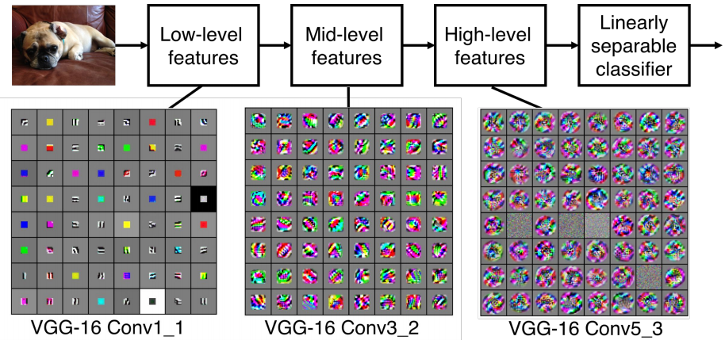
表示学习

Slide 28

表示学习

Slide 29
03
其他卷积种类

Slide 30
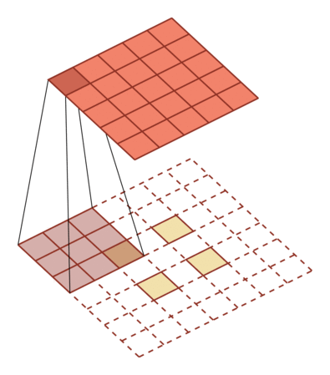
转置卷积/微步卷积
低维特征映射到高维特征

Slide 31
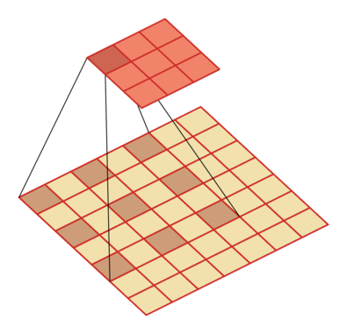
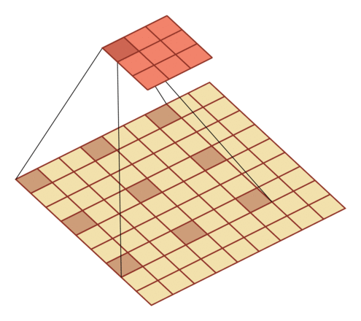
空洞卷积
如何增加输出单元的感受野
增加卷积核的大小
增加层数来实现
在卷积之前进行汇聚操作
空洞卷积
通过给卷积核插入“空洞”来变相地增加其大小。

Slide 32
04
典型的卷积网络

Slide 33
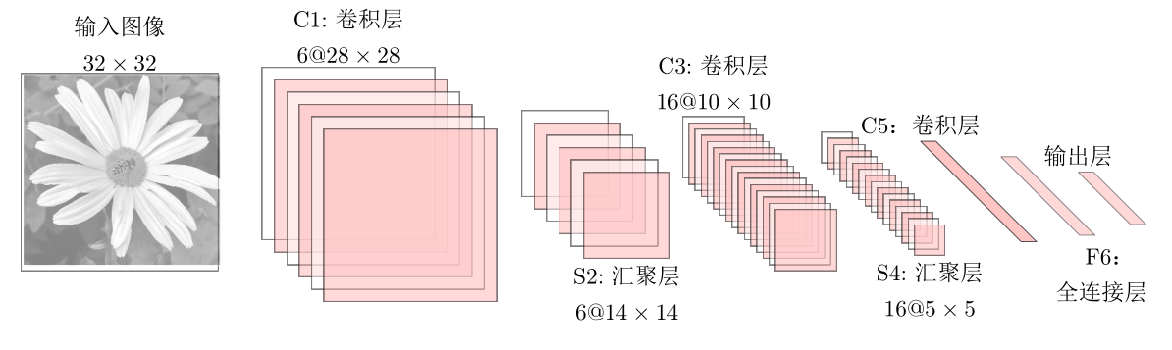
LeNet-5
LeNet-5 是一个非常成功的神经网络模型。
基于 LeNet-5 的手写数字识别系统在 90 年代被美国很多银行使用，用来识别支票上面的手写数字。
LeNet-5 共有 7 层。
需要多少个卷积核？

Slide 34
AlexNet
最早的Deep Learning概念被提出来的时候，其实所指的并不是CNN，最早是指所提出来的限制波茨曼机（Restricted Boltzmann Machine）、深度致信网络（Deep Believe Net）。
当时有流传的段子是Hinton的学生在台上讲paper时，台下的机器学习大牛们不屑一顾，质问你们的东西有理论推导吗？有数学基础吗？搞得过SVM之类吗？回头来看，就算是真的，大牛们也确实不算无理取闹，是骡子是马拉出来遛遛，不要光提个概念。
时间终于到了2012年，Hinton的学生Alex Krizhevsky在寝室用GPU死磕了一个Deep Learning模型，一举摘下了视觉领域竞赛ILSVRC 2012的桂冠，在百万量级的ImageNet数据集合上，效果大幅度超过传统的方法，从传统的70%多提升到80%多。

Slide 35
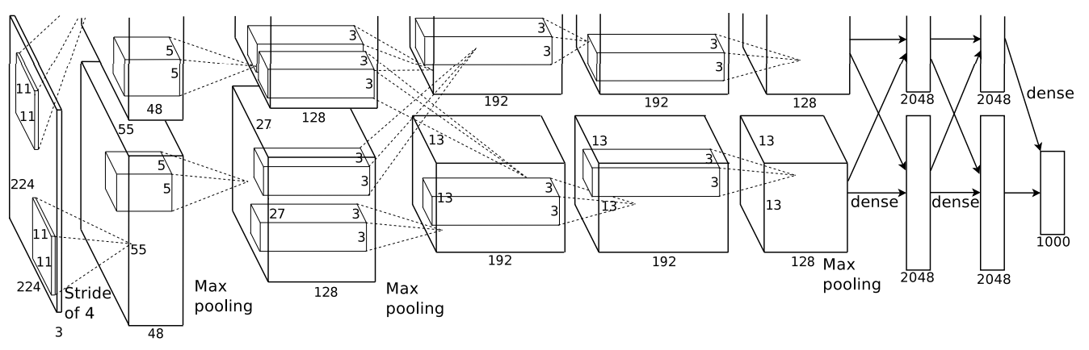
AlexNet
2012 ILSVRC winner
（top 5 error of 16% compared to runner-up with 26% error）
第一个现代深度卷积网络模型
首次使用了很多现代深度卷积网络的一些技术方法
使用GPU进行并行训练，采用了ReLU作为非线性激活函数，使用Dropout防止过拟合，使用数据增强
5个卷积层、3个汇聚层和3个全连接层

Slide 36
AlexNet
这从天而降的AlexNet为何能耐如此之大？有三个很重要的原因：
大量数据，Deep Learning领域应该感谢李飞飞团队搞出来如此大的标注数据集合ImageNet；
GPU，这种高度并行的计算神器确实助了洪荒之力，没有神器在手，Alex估计不敢搞太复杂的模型；
算法的改进，包括网络变深、数据增强、ReLU、Dropout等，这个后面后详细介绍。

Slide 37
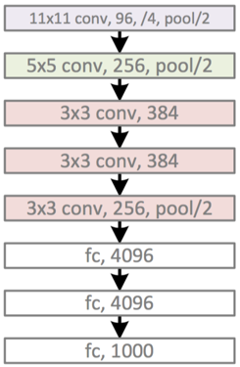
AlexNet
换个视角

Slide 38
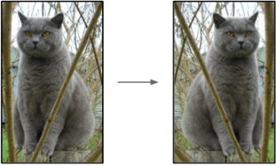
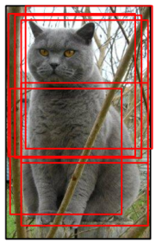
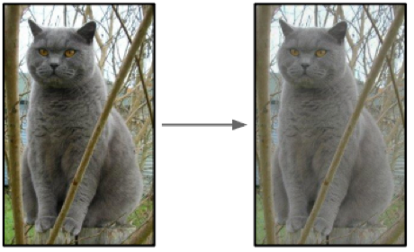
AlexNet
Data Augmentation
水平翻转
随机裁剪、平移变换
颜色、光照变换

Slide 39
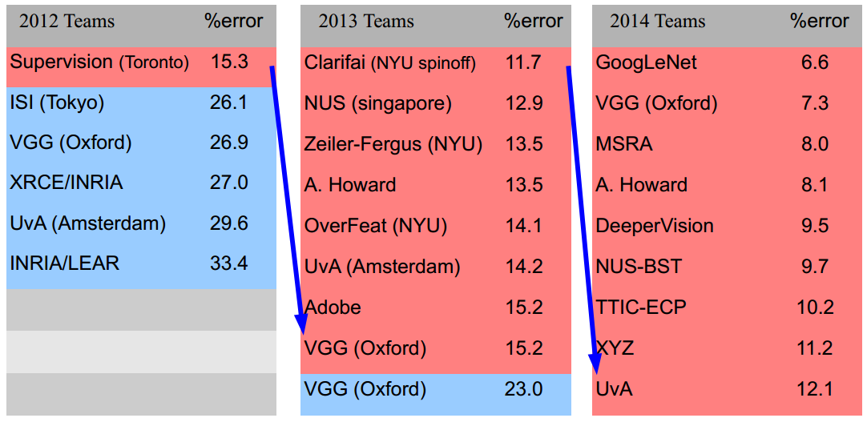
ImageNet Competition
ImageNet

Slide 40
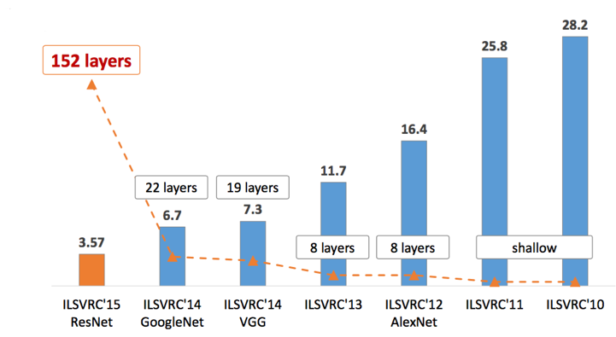
ImageNet Competition
从此，Deep Learning一发不可收拾，ILSVRC每年都不断被Deep Learning刷榜，如图1所示，随着模型变得越来越深，Top-5的错误率也越来越低，目前降到了3.5%附近，而在同样的ImageNet数据集合上，人眼的辨识错误率大概在5.1%，也就是目前的Deep Learning模型的识别能力已经超过了人眼。

Slide 41
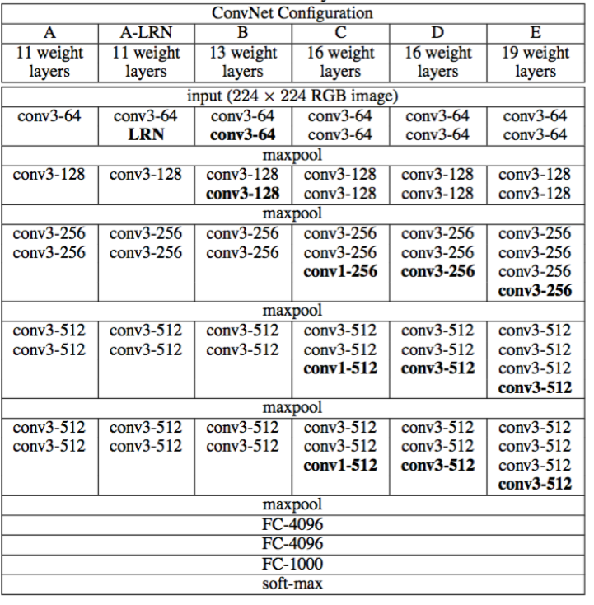
VGG

Slide 42
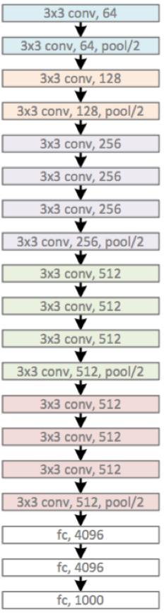
VGG
VGG很好地继承了AlexNet的衣钵，一个字：深，两个字：更深。

Slide 43
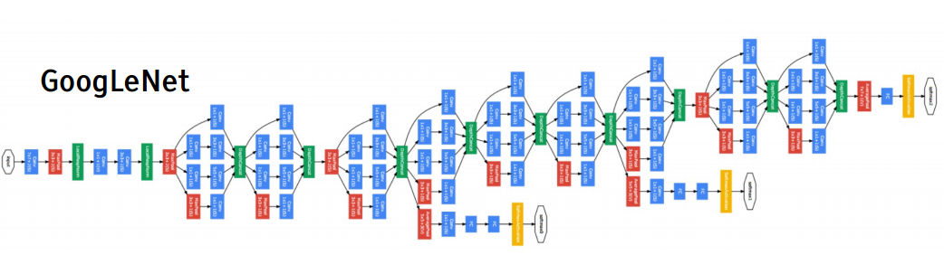
Inception网络
2014 ILSVRC winner （22层）
参数：GoogLeNet：4M VS AlexNet：60M
错误率：6.7%
Inception网络是由有多个inception模块和少量的汇聚层堆叠而成。

Slide 44
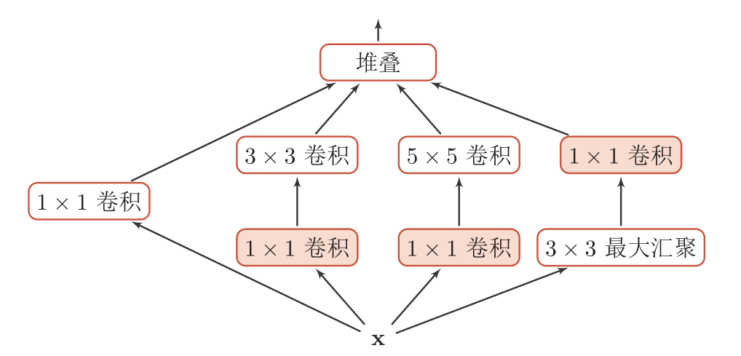
Inception模块 v1
在卷积网络中，如何设置卷积层的卷积核大小是一个十分关键的问题。
在Inception网络中，一个卷积层包含多个不同大小的卷积操作，称为Inception模块。
Inception模块同时使用1 × 1、3 × 3、5 × 5等不同大小的卷积核，并将得到的特征映射在深度上拼接（堆叠）起来作为输出特征映射。
卷积和最大汇聚都是等宽的。

Slide 45
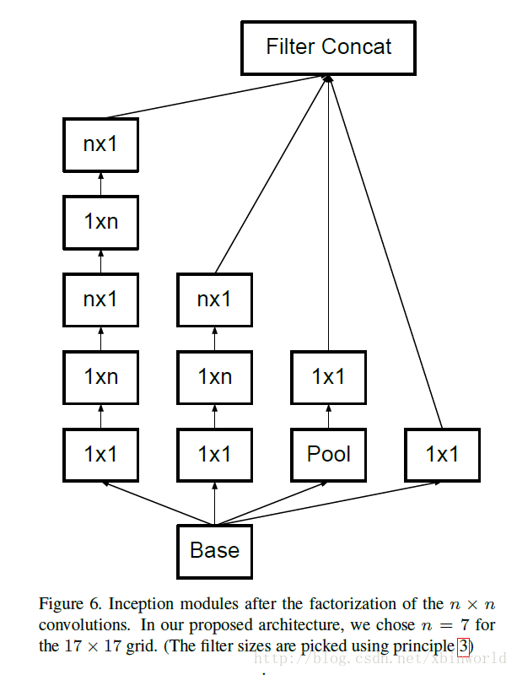
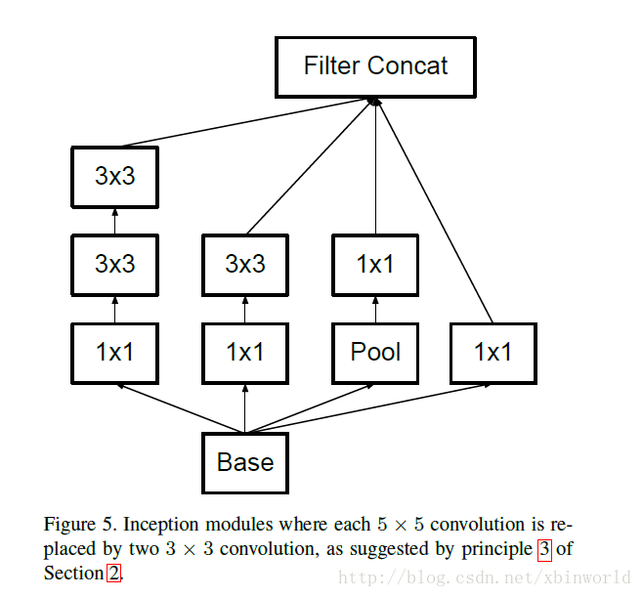
Inception模块 v3
用多层的小卷积核来替换大的卷积核，以减少计算量和参数量。
使用两层3x3的卷积来替换v1中的5x5的卷积
使用连续的nx1和1xn来替换nxn的卷积。

Slide 46
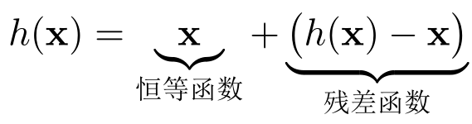
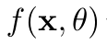
残差网络
残差网络（Residual Network，ResNet）是通过给非线性的卷积层增加直连边的方式来提高信息的传播效率。
假设在一个深度网络中，我们期望一个非线性单元（可以为一层或多层的卷积层）f(x,θ)去逼近一个目标函数为h(x)。
将目标函数拆分成两部分：恒等函数和残差函数

Slide 47
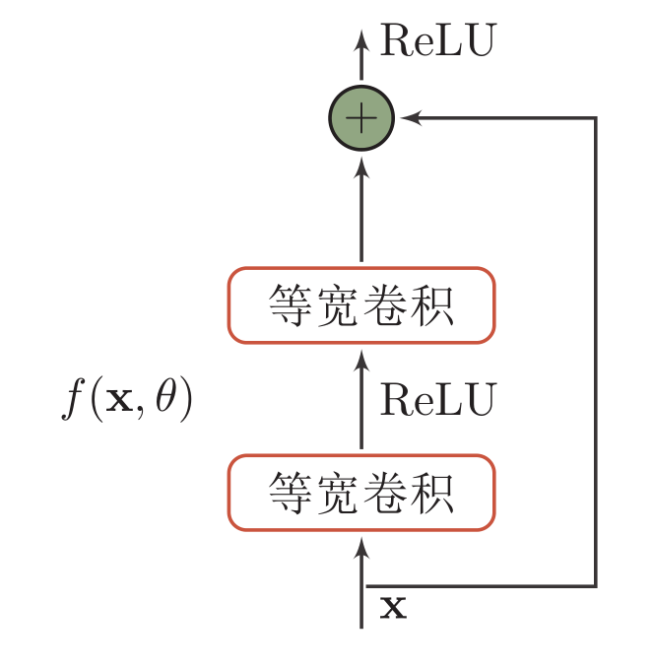
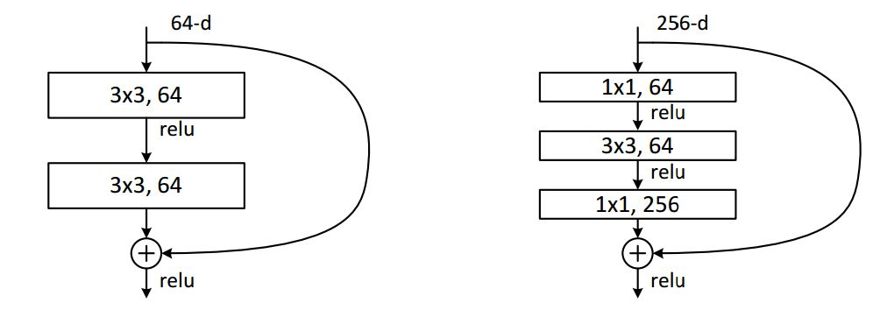
残差单元

Slide 48
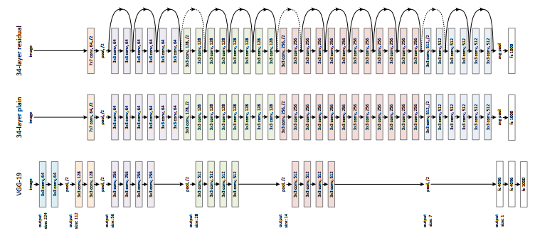
ResNet
2015 ILSVRC winner （152层）
错误率：3.57%

Slide 49
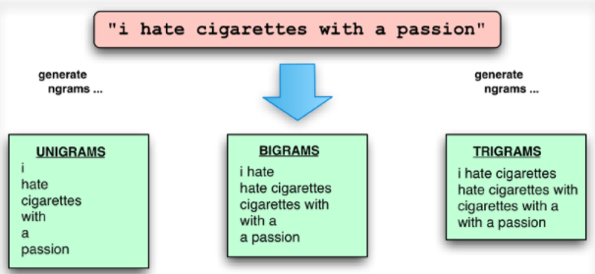
n-gram特征与卷积
如何用卷积操作来实现？

Slide 50
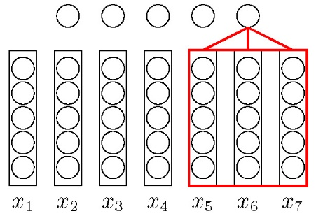
文本序列的卷积
文本处理的一维卷积

Slide 51

基于卷积模型的句子表示
Y. Kim. “Convolutional neural networks for sentence classification”. In: arXiv preprint arXiv:1408.5882 (2014).

Slide 52


文本序列的卷积模型
输入
Filter
卷积层
Pooling层
输出

Slide 53

CNN 可视化：滤波器
AlexNet中的滤波器（96 filters [11x11x3]）

Slide 54


AlphaGo
分布式系统：1202 个CPU 和176 块GPU
单机版：48 个CPU 和8 块GPU
走子速度：3 毫秒-2 微秒

Slide 55

目标检测（Object Detection）

Slide 56

Mask RCNN
Segmentation

Slide 57

OCR

Slide 58

图像生成

Slide 59

Deep Dream

Slide 60

画风迁移

Slide 61

对抗样本

Slide 62
05
Cifar-10

Slide 63

Cifar-10
Download the cifar-10 dataset
http://www.cs.toronto.edu/~kriz/cifar.html (Python version)
包含了 60000 32x32 彩色图像, 每个类别有6000张图像 （32，32, 3）。
训练集有50000张图像，10000张测试图像。

Slide 64
Cifar-10
读取数据
数据集类
def unpickle(file): with open(file, 'rb') as fo: dict = pickle.load(fo, encoding='bytes') return dict
class Cifar10Dataset(torch.utils.data.Dataset): def __init__(self, file_path, train, transform=None, target_transform=None): self.file_path = file_path self.train = train self.transform = transform self.target_transform = target_transform self.image, self.label = [], [] if train: self.load_train_data() else: self.load_test_data()

Slide 65
Cifar-10
训练集读取函数
def load_train_data(self): for i in range(5): file_name = os.path.join(self.file_path, 'data_batch_' + str(i + 1)) dict = unpickle(file_name) for j in range(len(dict[b'data'])): self.image.append(dict[b'data'][j]) self.label.append(dict[b'labels'][j]) self.image = np.vstack(self.image).reshape(-1, 3, 32, 32) self.image = self.image.transpose((0, 2, 3, 1)) self.label = np.array(self.label, dtype="int64")

Slide 66
Cifar-10
测试集读取函数
def load_test_data(self): file_name = os.path.join(self.file_path, 'test_batch') dict = unpickle(file_name) for j in range(len(dict[b'data'])): self.image.append(dict[b'data'][j]) self.label.append(dict[b'labels'][j]) self.image = np.vstack(self.image).reshape(-1, 3, 32, 32) self.image = self.image.transpose((0, 2, 3, 1)) self.label = np.array(self.label, dtype="int64")

Slide 67
Cifar-10
__len__和__getitem__函数
def __len__(self): return len(self.label) def __getitem__(self, item): image, label = self.image[item], self.label[item] image = Image.fromarray(image) if self.transform: image = self.transform(image) if self.target_transform: label = self.target_transform(label) return image, label

Slide 68
Cifar-10
训练函数
def train_model(net, train_iter, test_iter, optimizer, device, num_epochs): net = net.to(device) print("training on", device) loss = torch.nn.CrossEntropyLoss() for epoch in range(num_epochs): train_l_sum, train_acc_sum, n, batch_count, start = 0.0, 0.0, 0, 0, time.time() with tqdm(total=len(train_iter), desc="Epoch %d" % epoch) as pbar: for X, y in train_iter: X = X.to(device) y = y.to(device) y_hat = net(X) l = loss(y_hat, y) optimizer.zero_grad() l.backward() optimizer.step() train_l_sum += l.cpu().item() train_acc_sum += (y_hat.argmax(dim=1) == y).sum().cpu().item() n += y.shape[0] batch_count += 1
pbar.set_postfix({ 'epoch': '%d' % (epoch + 1), 'train loss': '%.4f' % (train_l_sum / batch_count), 'train acc': '%.3f' % (train_acc_sum / n) }) pbar.update(1) test_acc = evaluate_accuracy(test_iter, net) end = time.time() print('epoch %d, loss %.4f, train acc %.3f, test acc %.3f, time %.1f sec' % (epoch + 1, train_l_sum / batch_count, train_acc_sum / n, test_acc, time.time() - start))

Slide 69
Cifar-10
测试函数
def evaluate_accuracy(data_iter, net, device=None): if device is None and isinstance(net, torch.nn.Module): device = list(net.parameters())[0].device acc_sum, n = 0.0, 0 with torch.no_grad(): for X, y in data_iter: if isinstance(net, torch.nn.Module): net.eval() acc_sum += (net(X.to(device)).argmax(dim=1) == y.to(device)).float().sum().cpu().item() net.train() else: if 'is_training' in net.__code__.co_varnames: acc_sum += (net(X, is_training=False).argmax(dim=1) == y).float().sum().item() else: acc_sum += (net(X).argmax(dim=1) == y).float().sum().item() n += y.shape[0] return acc_sum / n

Slide 70
LeNet
引入torch
import os import torch from torch import nn, optim from utils import Cifar10Dataset, train_model from torchvision.transforms import Compose, ToTensor, Resize, Normalize device = torch.device('cuda' if torch.cuda.is_available() else 'cpu')

Slide 71
LeNet
模型定义
class LeNet(nn.Module): def __init__(self): super(LeNet, self).__init__() self.conv = nn.Sequential( nn.Conv2d(3, 6, 5), nn.Sigmoid(), nn.MaxPool2d(2, 2), nn.Conv2d(6, 16, 5), nn.Sigmoid(), nn.MaxPool2d(2, 2) ) self.fc = nn.Sequential( nn.Linear(16*5*5, 120), nn.Sigmoid(), nn.Linear(120, 84), nn.Sigmoid(), nn.Linear(84, 10) )
def forward(self, img): feature = self.conv(img) output = self.fc(feature.view(img.shape[0], -1)) return output

Slide 72
LeNet
训练
batch_size = 128 file_path = os.path.join('cifar-10') _transform = Compose([ ToTensor(), Normalize((0.485, 0.456, 0.406), (0.229, 0.224, 0.225)), ]) train_dataset = Cifar10Dataset(file_path, train=True, transform=_transform) test_dataset = Cifar10Dataset(file_path, train=False, transform=_transform) batch_size = 128 train_iter = torch.utils.data.DataLoader(train_dataset, batch_size, shuffle=True) test_iter = torch.utils.data.DataLoader(test_dataset, batch_size, shuffle=False) lr, num_epochs = 0.001, 5 optimizer = torch.optim.Adam(net.parameters(), lr=lr) device = torch.device('cuda' if torch.cuda.is_available() else 'cpu') train_model(net, train_iter, test_iter, optimizer, device, num_epochs)

Slide 73
AlexNet
模型定义
class AlexNet(nn.Module): def __init__(self): super(AlexNet, self).__init__() self.conv = nn.Sequential( nn.Conv2d(3, 96, 11, 4), # in_channels, out_channels, kernel_size, stride, padding nn.ReLU(), nn.MaxPool2d(3, 2), # kernel_size, stride # 减小卷积窗口，使用填充为2来使得输入与输出的高和宽一致，且增大输出通道数 nn.Conv2d(96, 256, 5, 1, 2), nn.ReLU(), nn.MaxPool2d(3, 2), # 连续3个卷积层，且使用更小的卷积窗口。除了最后的卷积层外，进一步增大了输出通道数。 # 前两个卷积层后不使用池化层来减小输入的高和宽 nn.Conv2d(256, 384, 3, 1, 1), nn.ReLU(), nn.Conv2d(384, 384, 3, 1, 1), nn.ReLU(), nn.Conv2d(384, 256, 3, 1, 1), nn.ReLU(), nn.MaxPool2d(3, 2) )
# 这里全连接层的输出个数比LeNet中的大数倍。使用丢弃层来缓解过拟合 self.fc = nn.Sequential( nn.Linear(256 * 5 * 5, 4096), nn.ReLU(), nn.Dropout(0.5), nn.Linear(4096, 4096), nn.ReLU(), nn.Dropout(0.5), # 输出层。由于这里使用Fashion-MNIST，所以用类别数为10，而非论文中的1000 nn.Linear(4096, 10), ) def forward(self, img): feature = self.conv(img) output = self.fc(feature.view(img.shape[0], -1)) return output

Slide 74
VGG
VGG单元
def vgg_block(num_convs, in_channels, out_channels): blk = [] for i in range(num_convs): if i == 0: blk.append(nn.Conv2d(in_channels, out_channels, kernel_size=3, padding=1)) else: blk.append(nn.Conv2d(out_channels, out_channels, kernel_size=3, padding=1)) blk.append(nn.ReLU()) blk.append(nn.MaxPool2d(kernel_size=2, stride=2)) return nn.Sequential(*blk)

Slide 75
VGG
conv_arch = ((1, 3, 64), (1, 64, 128), (2, 128, 256), (2, 256, 512), (2, 512, 512)) # 经过5个vgg_block, 宽高会减半5次, 变成 224/32 = 7 fc_features = 512 * 7 * 7 # c * w * h fc_hidden_units = 4096 # 任意 def vgg(conv_arch, fc_features, fc_hidden_units=4096): net = nn.Sequential() # Convolution parts for i, (num_convs, in_channels, out_channels) in enumerate(conv_arch): # Once the data pass a vgg_block, the width and the height will be half. net.add_module("vgg_block_" + str(i+1), vgg_block(num_convs, in_channels, out_channels)) # Fully-connected parts net.add_module("fc", nn.Sequential(nn.Flatten(), nn.Linear(fc_features, fc_hidden_units), nn.ReLU(), nn.Dropout(0.5), nn.Linear(fc_hidden_units, fc_hidden_units), nn.ReLU(), nn.Dropout(0.5), nn.Linear(fc_hidden_units, 10) )) return net

Slide 76
VGG
模型块测试
X = torch.rand(1, 3, 224, 224) ratio = 8 small_conv_arch = [(1, 3, 64//ratio), (1, 64//ratio, 128//ratio), (2, 128//ratio, 256//ratio), (2, 256//ratio, 512//ratio), (2, 512//ratio, 512//ratio)] net = vgg(small_conv_arch, fc_features // ratio, fc_hidden_units // ratio) print(net) for name, blk in net.named_children(): X = blk(X) print(name, 'output shape', X.shape)

Slide 77
VGG
torchvision.models
可支持模型包括
VGG
Inception
ResNet
DenseNet
VIT
SwinTransformer
import torchvision vgg16 = torchvision.models.vgg16(pretrained=True) vgg16.classifier.add_module("Classifier", nn.Linear(1000, 10)) print(vgg16)

Slide 78
谢谢大家

